Slide 1
3e Module:
Concevez une application au service de la santé publique
Open Classrooms – Parcours Datascience
Vincent GAGNOT

Slide 2
- Objectifs, axe de l’analyse
- Données disponibles
- Analyses univariées et multivariées
- ACP: résultats et interprétations
- Exploitation des données: une proposition d’application

Slide 3
Objectifs et axe de l’analyse
Comprendre et utiliser le Nutriscore
  Examen des principaux indicateurs nutritionnels, en lien avec le nutrigrade
  Etude de l’impact des principaux indicateurs sur le nutriscore
Proposer une application au service de la santé publique, exploitant une base de données accessible au grand public

Slide 4
Données disponibles
Base de 3 Go, reprenant des caractéristiques qualitatives et nutritionnelles de produits alimentaires
Base en accès libre sur https://fr.openfoodfacts.org/, peut être complétée par n’importe quel utilisateur
1 ligne: 1 produit, 182 variables, nutritionnelles et qualitatives
Qualité des données très faible:
  Remplissage erratique
  De nombreux points aberrants

Slide 5
Données disponibles
182 variables, dont:
Quelques exemples:
Mettre quelques contre-exemples de données mal remplies
Données non numériques | Données numériques
'code’, 'product_name', 'pnns_groups_1', 'pnns_groups_2’, 'nutriscore_grade', | 'additives_n', 'ingredients_from_palm_oil_n’, 'nutriscore_score', 'energy_kcal_100g', 'energy_100g’, 'fat_100g’, 'saturated_fat_100g', | 'trans_fat_100g', 'cholesterol_100g', 'carbohydrates_100g', 'sugars_100g’, 'fiber_100g’, 'proteins_100g’, 'salt_100g’, | 'sodium_100g', 'vitamin_a_100g', 'vitamin_c_100g', 'calcium_100g’, 'iron_100g',
 | product_name | Pnns groups_2 | Nutriscore grade | Nutriscore score | Energy kcal_100g | fat_100g | Carbohydrates 100g | fiber_100g | proteins_100g | salt_100g
3 | moutarde au moût de raisin | Dressings and sauces | d | 18.0 | NaN | 8.2 | 29.0 | 0.0 | 5.1 | 4.60
13 | Salade de carottes râpées | One-dish meals | b | 1.0 | 32.0 | 0.3 | 5.3 | NaN | 0.9 | 0.42
33 | Aiguillettes de poulet | Meat | NaN | NaN | NaN | NaN | NaN | NaN | NaN | NaN
35 | Salade de macedoine de légumes | One-dish meals | b | 1.0 | 143.0 | 12.7 | 3.9 | NaN | 1.9 | 0.27
59 | Abondance | Cheese | d | 14.0 | 397.0 | 33.0 | 0.1 | NaN | 25.0 | 1.30

Slide 6
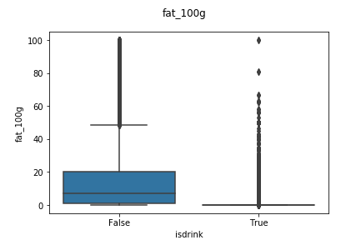
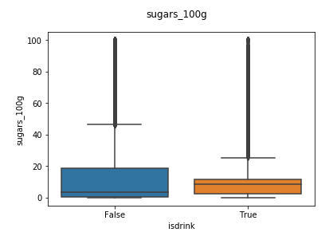
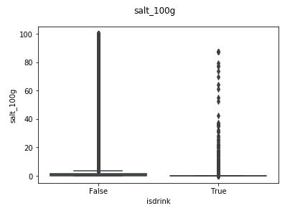
Données disponibles
Processus de nettoyage de la base de données:
Suppression de tous les paramètres remplis à moins de 20%,
Critère des 100g
Suppression des lignes si quelques variables centrales pour mon analyse ne sont pas remplies (ex: pnns_groups_2)
Outliers: examen sous l’angle pratique et sous l’angle statistique

Slide 7
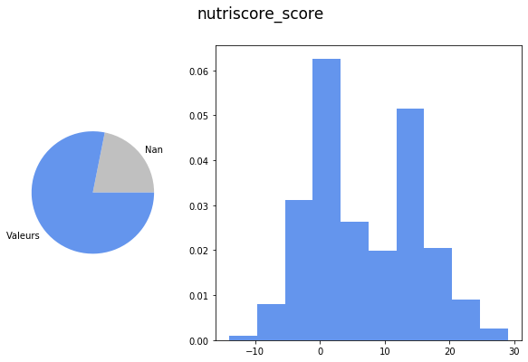
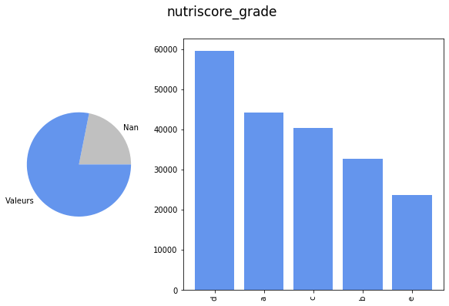
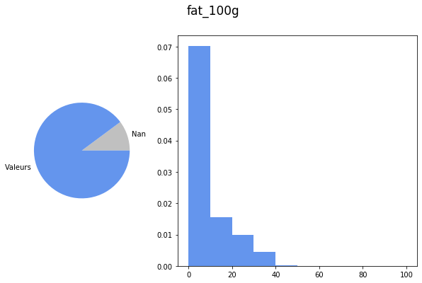
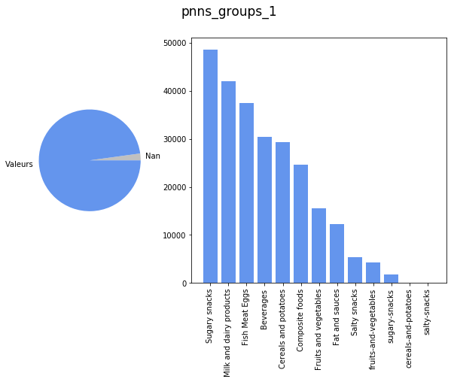
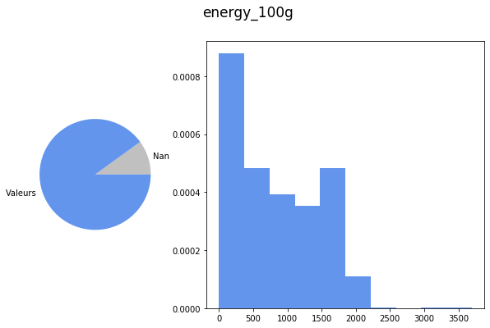
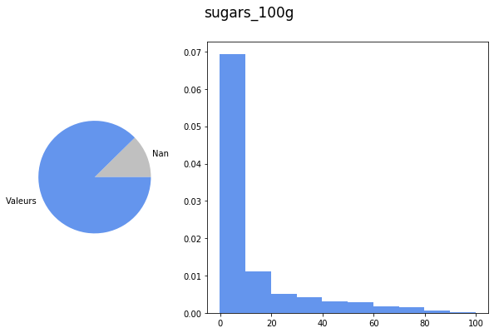
Données disponibles
(etc.)

Slide 8
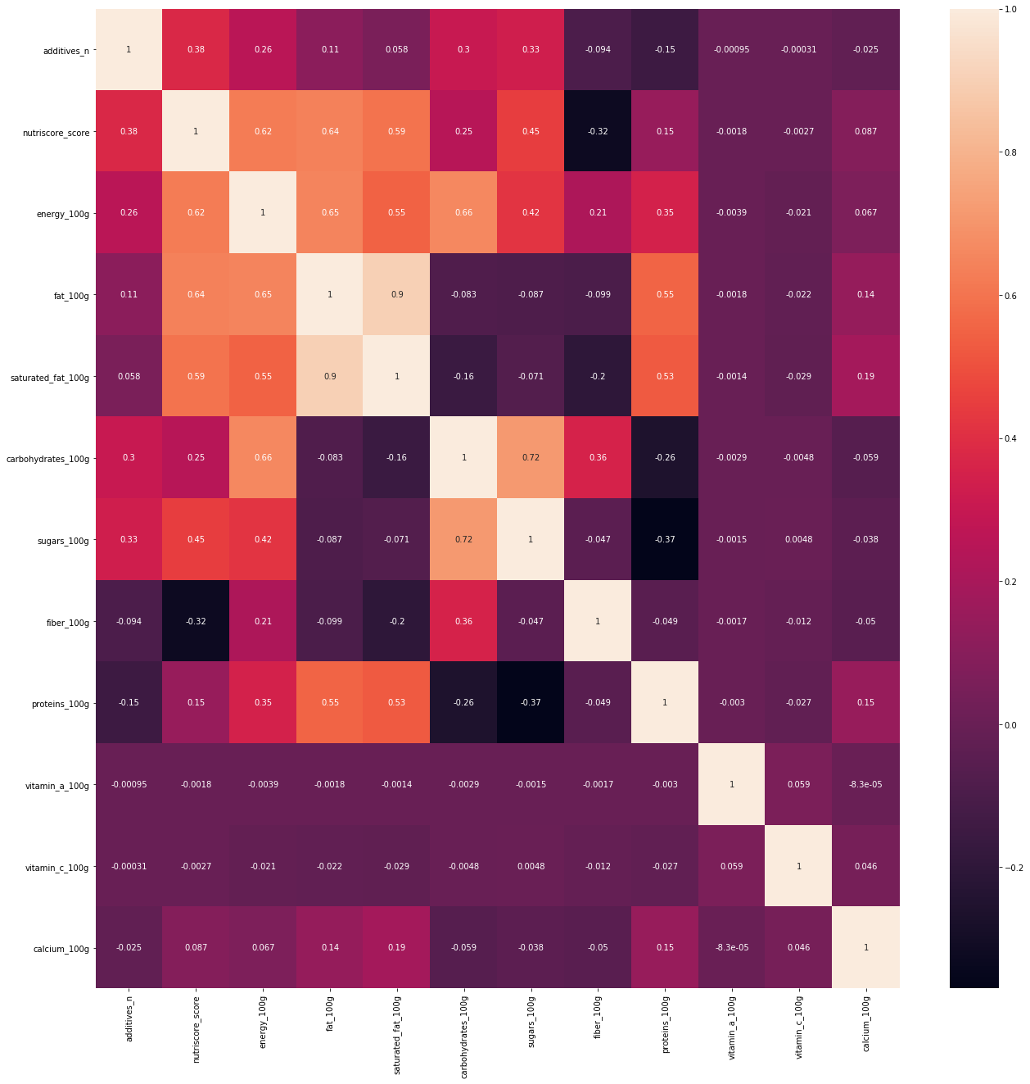
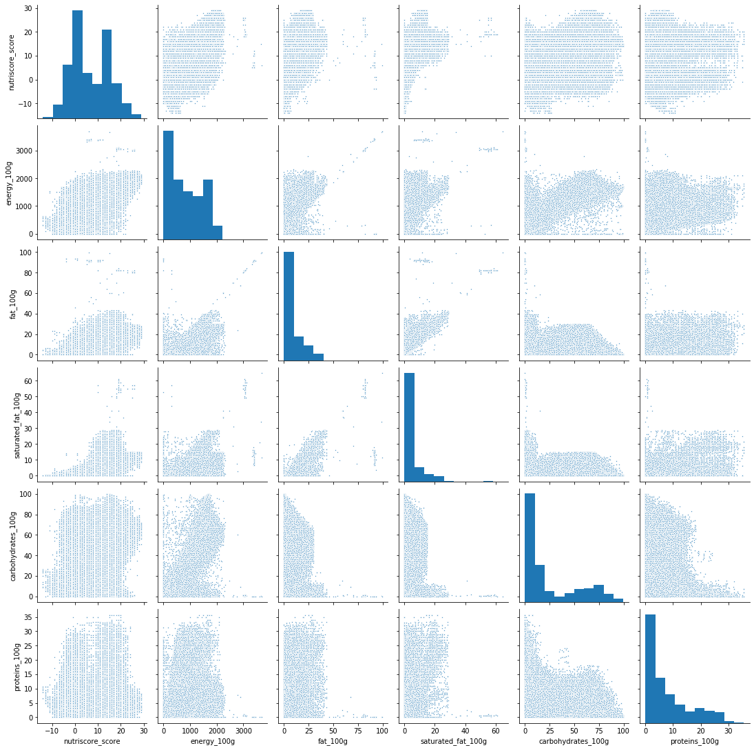
Données disponibles:
Remplissage des données manquantes
Double stratégie:
Données significativement corrélées: iterative imputer
Données moins corrélées: moyenne par pnns_groups_2

Slide 9
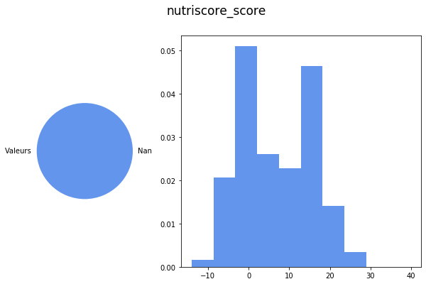
Analyse univariée/multivariée
Légumes
Pain
Poisson
Jus de fruit
Fromage
Sauces
Plats préparés
Biscuits, Pâtisseries
Sucreries
Boissons sucrées

Slide 10
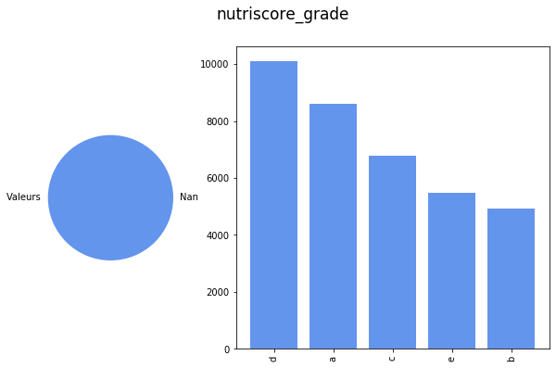
Analyse univariée/multivariée

Slide 11
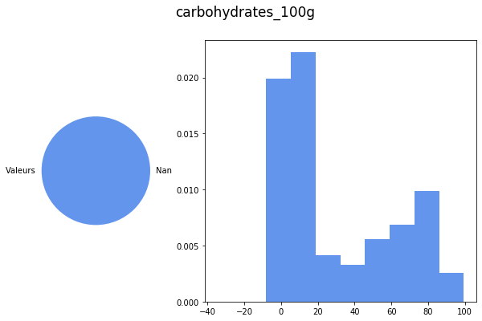
Analyse univariée/multivariée
Produits laitiers,
Eaux
Plats préparés
Sauces
Sucreries

Slide 12
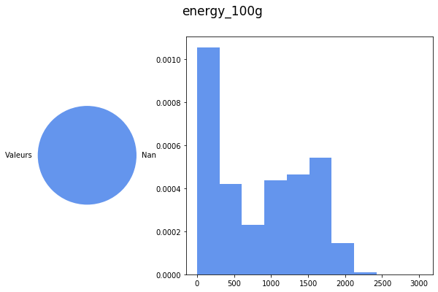
Analyse univariée/multivariée
Jus de fruit, boissons,
Légumes
Lait et yaourts
Pain
Fruits secs
Fromage,
Biscuits,
Pâtisseries

Slide 13
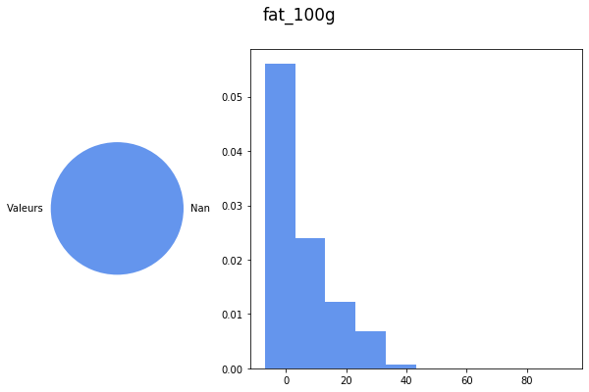
Analyse univariée/multivariée
Boissons
Sauces
Pain
Sucreries
Yaourts
Fromages
Pâtisseries
Biscuits

Slide 14
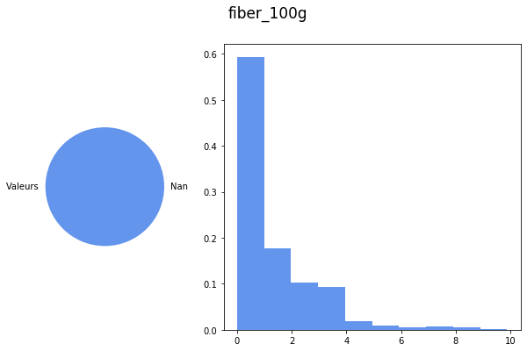
Analyse univariée/multivariée
Sauces, Plats préparés
Fromage, Yaourts
Sucreries
Poisson/viande
Boissons
Pain
Biscuits
Légumes
Céréales

Slide 15
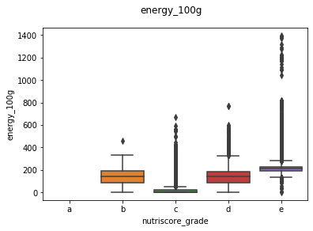
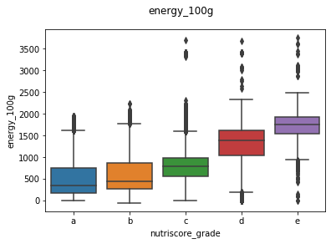
Analyse univariée/multivariée
Boissons
Autres
ANOVA | sum_sq | df | F | PR(>F)
nutriscore_grade | 1.664736e+08 | 3.0 | 9427.676273 | 0.0
Residual | 1.786398e+08 | 30350.0 | NaN | NaN
ANOVA | sum_sq | df | F | PR(>F)
nutriscore_grade | 3.267247e+10 | 4.0 | 49317.982165 | 0.0
Residual | 3.754275e+10 | 226678.0 | NaN | NaN

Slide 16
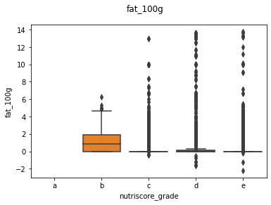
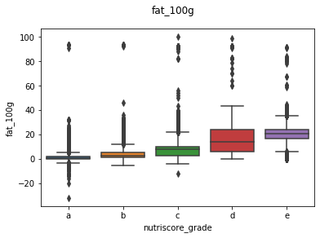
Analyse univariée/multivariée
Boissons
Autres
ANOVA | sum_sq | df | F | PR(>F)
nutriscore_grade | 506.454144 | 3.0 | 215.917027 | 1.34e-138
Residual | 23729.614215 | 30350.0 | NaN | NaN
ANOVA | sum_sq | df | F | PR(>F)
nutriscore_grade | 8.433187e+06 | 4.0 | 39806.264497 | 0.0
Residual | 1.200576e+07 | 226678.0 | NaN | NaN

Slide 17
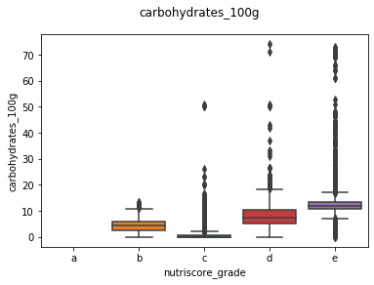
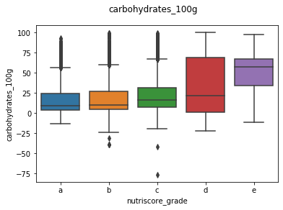
Analyse univariée/multivariée
Boissons
Autres
ANOVA | sum_sq | df | F | PR(>F)
nutriscore_grade | 579171.65662 | 3.0 | 13548.7436 | 0.0
Residual | 432459.77384 | 30350.0 | NaN | NaN
ANOVA | sum_sq | df | F | PR(>F)
nutriscore_grade | 1.485481e+07 | 4.0 | 5037.960157 | 0.0
Residual | 1.670943e+08 | 226678.0 | NaN | NaN

Slide 18
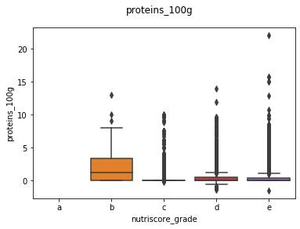
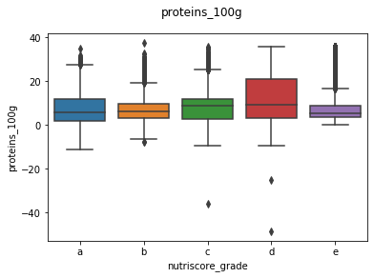
Analyse univariée/multivariée
Boissons
Autres
ANOVA | sum_sq | df | F | PR(>F)
nutriscore_grade | 1654.541255 | 3.0 | 523.658902 | 0.0
Residual | 31964.399519 | 30350.0 | NaN | NaN
ANOVA | sum_sq | df | F | PR(>F)
nutriscore_grade | 7.232327e+05 | 4.0 | 3271.372757 | 0.0
Residual | 1.252845e+07 | 226678.0 | NaN | NaN

Slide 19
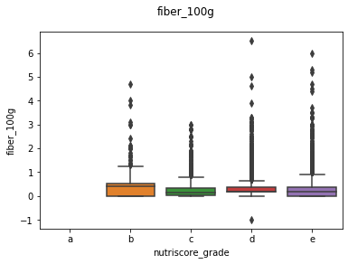
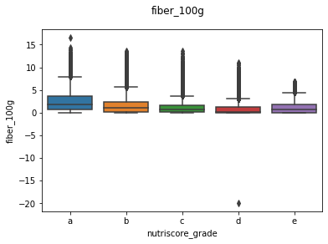
Analyse univariée/multivariée
Boissons
Autres
ANOVA | sum_sq | df | F | PR(>F)
nutriscore_grade | 56.477304 | 3.0 | 182.022477 | 5.55e-117
Residual | 3138.964312 | 30350.0 | NaN | NaN
ANOVA | sum_sq | df | F | PR(>F)
nutriscore_grade | 83947.400234 | 4.0 | 7973.6385 | 0.0
Residual | 596623.134780 | 226678.0 | NaN | NaN

Slide 20
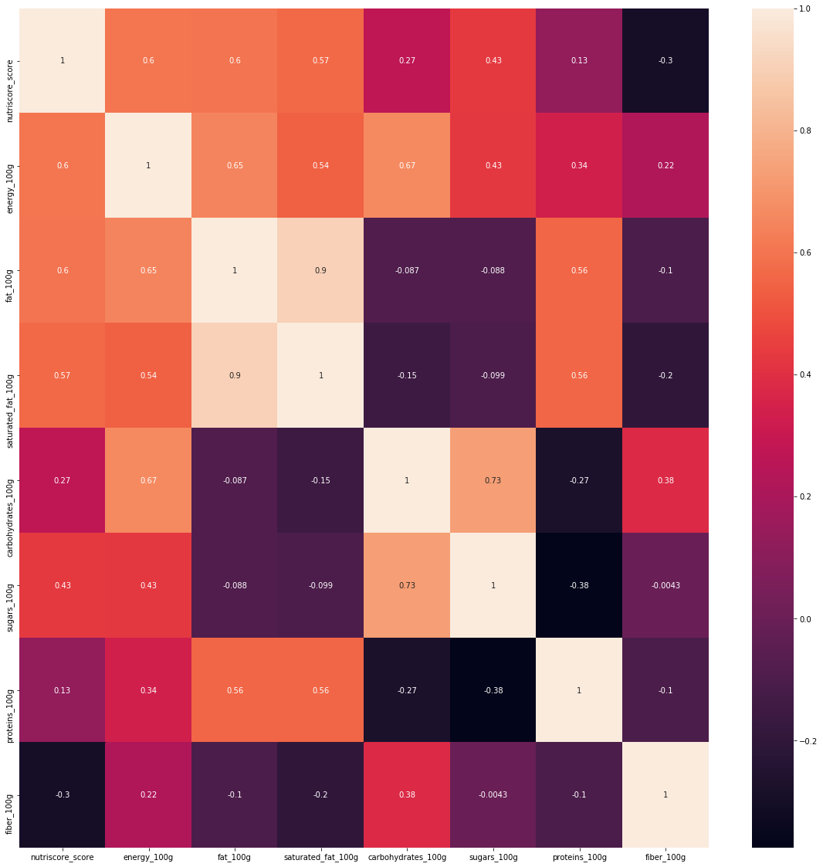
Analyse univariée/multivariée
Nutriscore
Corrélation du nutriscore:
Positive avec:
  Energie,
  Gras/gras saturé,
  Glucides/sucres,
Négative avec les fibres,
Peu de corrélation avec les protéines (lien via le gras).
Nutriscore
Energie
Gras
Gras saturé
Glucides
Sucres
Protéines
Fibres

Slide 21
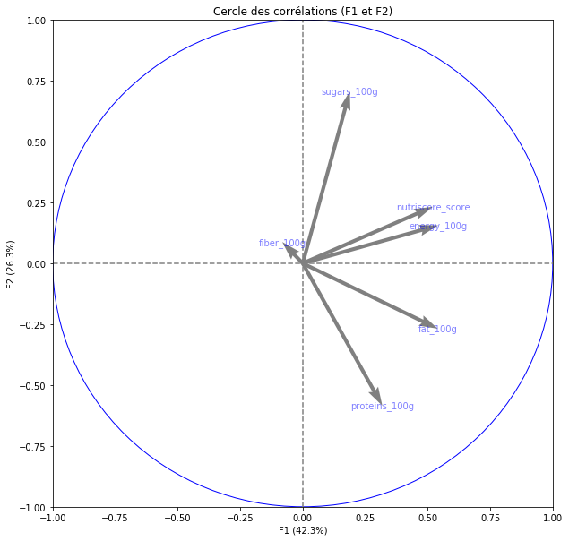
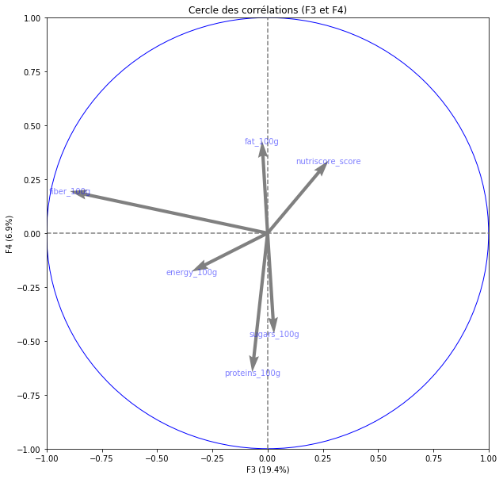
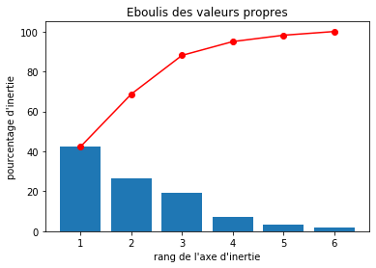
ACP: Résultats et interprétations

Slide 22
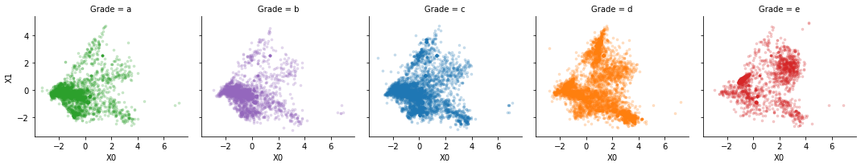
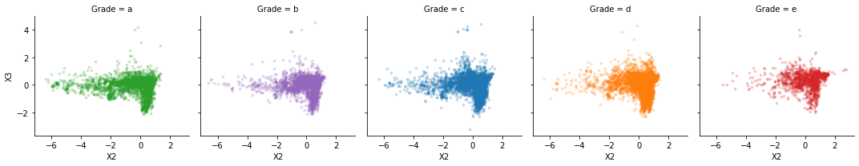
ACP: Résultats et interprétations

Slide 23
Exploitation des données:
Une proposition d’application
Utilisations simples de la basse de donnée:
Consultation des propriétés nutritionnelles d’un produit et de son nutriscore,
Suggestion d’un produit similaire avec un meilleur nutriscore

Slide 24
J’aurais pu faire
Examen plus poussé des outliers:
  Approfondissement des connaissances métier
  Recherche d’erreurs d’unité (par exemple: énergie)
Outliers statistiques: limite basse.
Remplissage des données manquantes: utilisation du KNN.
L’utilisation du KNN est incluse dans mon code python, mais pas dans les résultats affichés dans le ppt.
Autre axe d’analyse possible: étudier la valeur énergétique en fonction des autres variables.

